Slide 1

Австралія

Slide 2


Державні символи
Прапор Герб

Slide 3
Загальні відомості про країну
Площа - 7,7 млн. кв. км.
Населення – 22 млн. чол.
Столиця – Канберра
Грошова одиниця- австралійський долар
Державна мова - англійська
Державний лад: конституційна монархія, федерація
Склад території: 6 штатів і 2 території – Північна і Столична
Глава держави: королева Єлизавета II

Slide 4
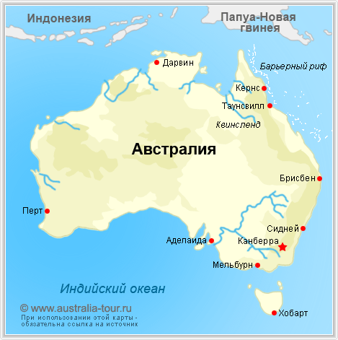
Карта Австралії

Slide 5
Економіко-географічне положення
Австралія — країна, розташована у Південній півкулі Землі.
Омивається водами Індійського та Тихого океанів.
На півночі має зв’язок з країнами Південно-Східної Азії.
Значно віддалена від інших регіонів і країн світу.

Slide 6
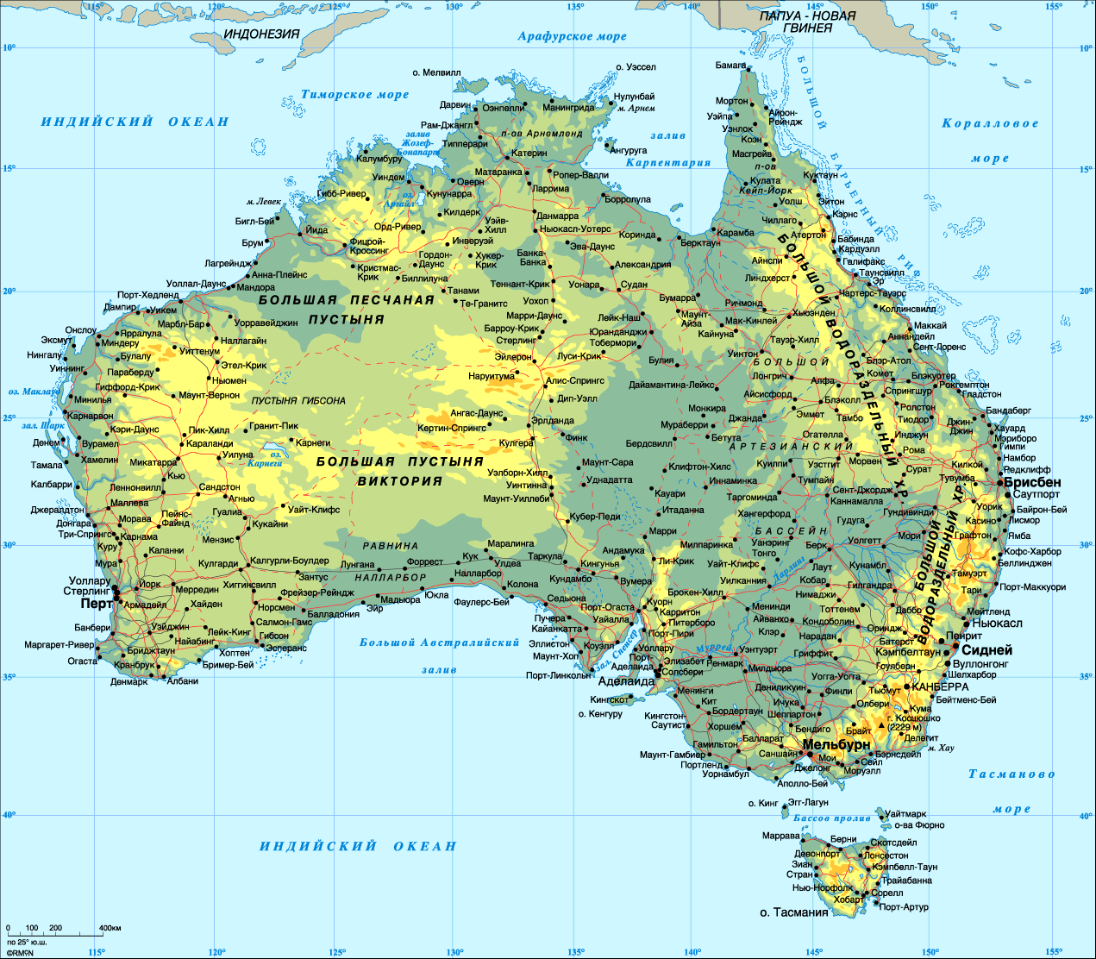
Рельєф і клімат
Переважає рівнинний рельєф: на заході -плоскогір’я, у центрі - низовина. На сході розміщені середньовисотні гори. Найвища точка країни — г. Косцюшко, 2228 м.Країна розташована в 3 кліматичних поясах: субекваторіальному, тропічному і субтропічному, тому клімат є досить посушливим.

Slide 7
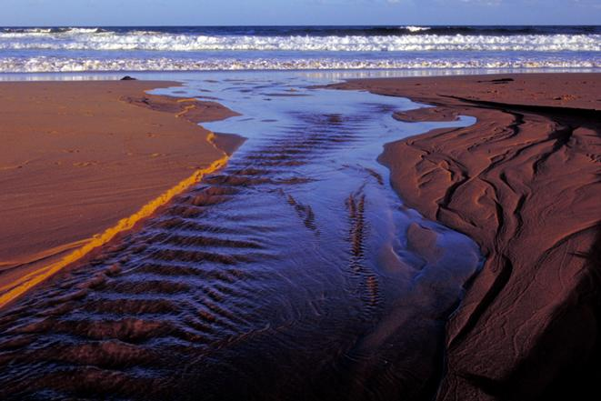
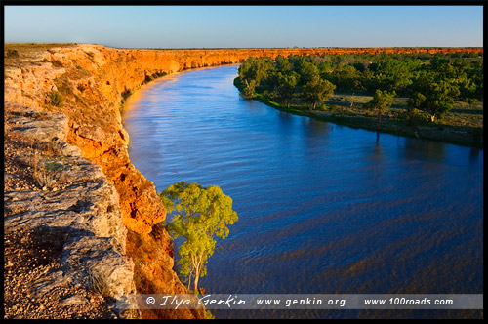
Водойми
Найголовнішою річкою Австралії є Мюррей, яка протягом всього року не пересихає. Найдовшими притоками Мюррею є Дарлінг та Маррамбіджі. Найбільш розвита річкова система на острові Тасманія.

Slide 8
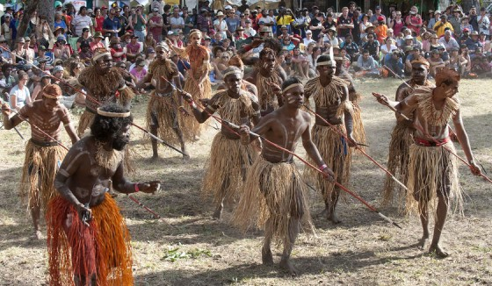
Населення
Кількість населення - 22 млн. чол.
ІІ тип відтворення
Середня густота населення – 10 чол./км. кв.
Аборигени становлять 1,5 % від населення.
Релігія – християнство (протестанти), місцеві традиційні віри.

Slide 9
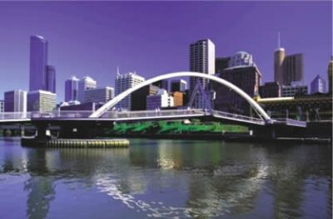
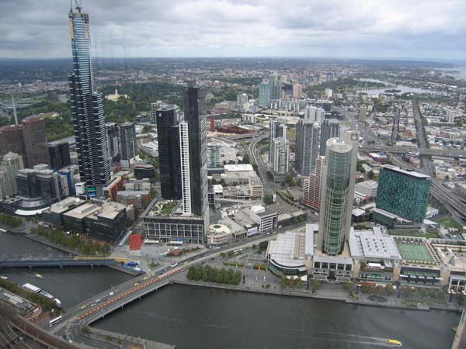
Найбільші міста
Канберра

Slide 10
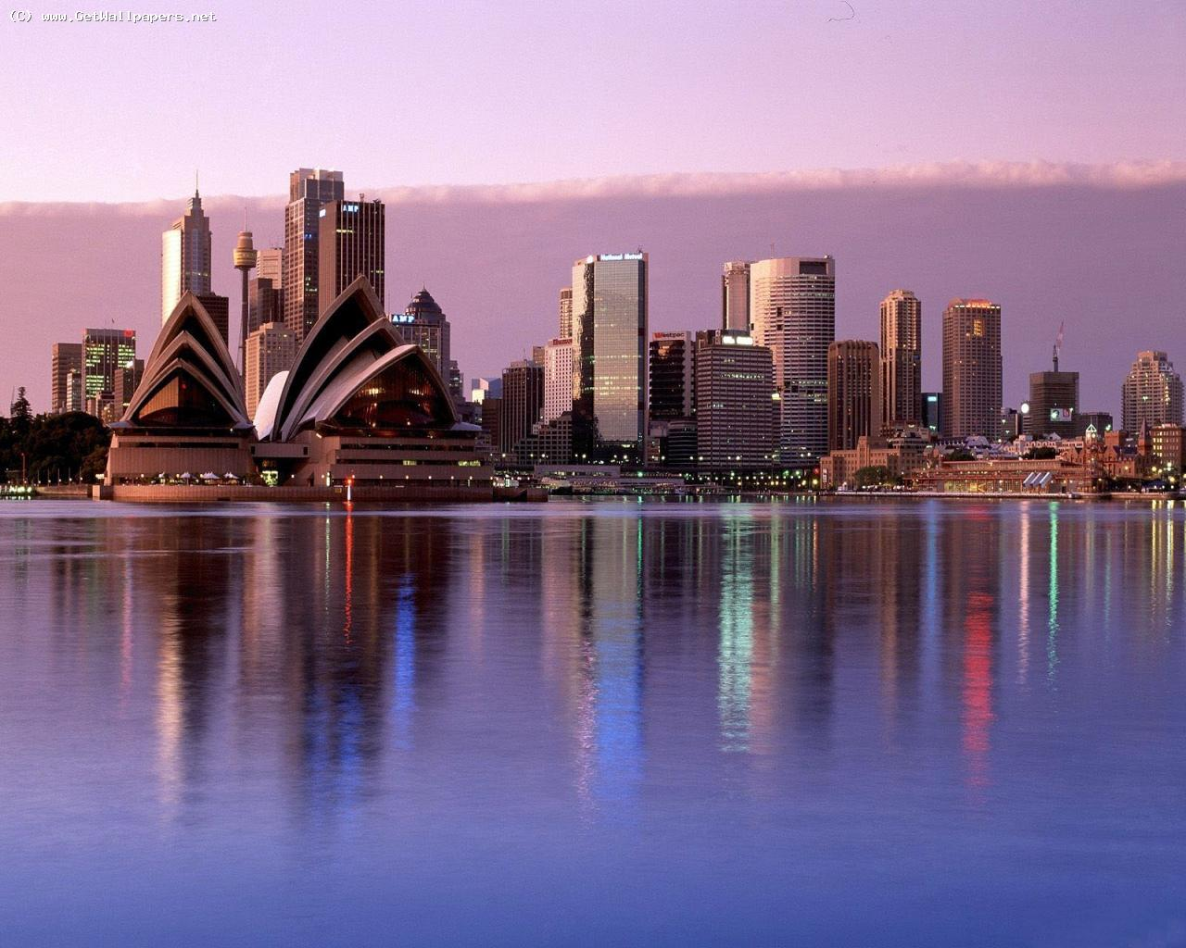
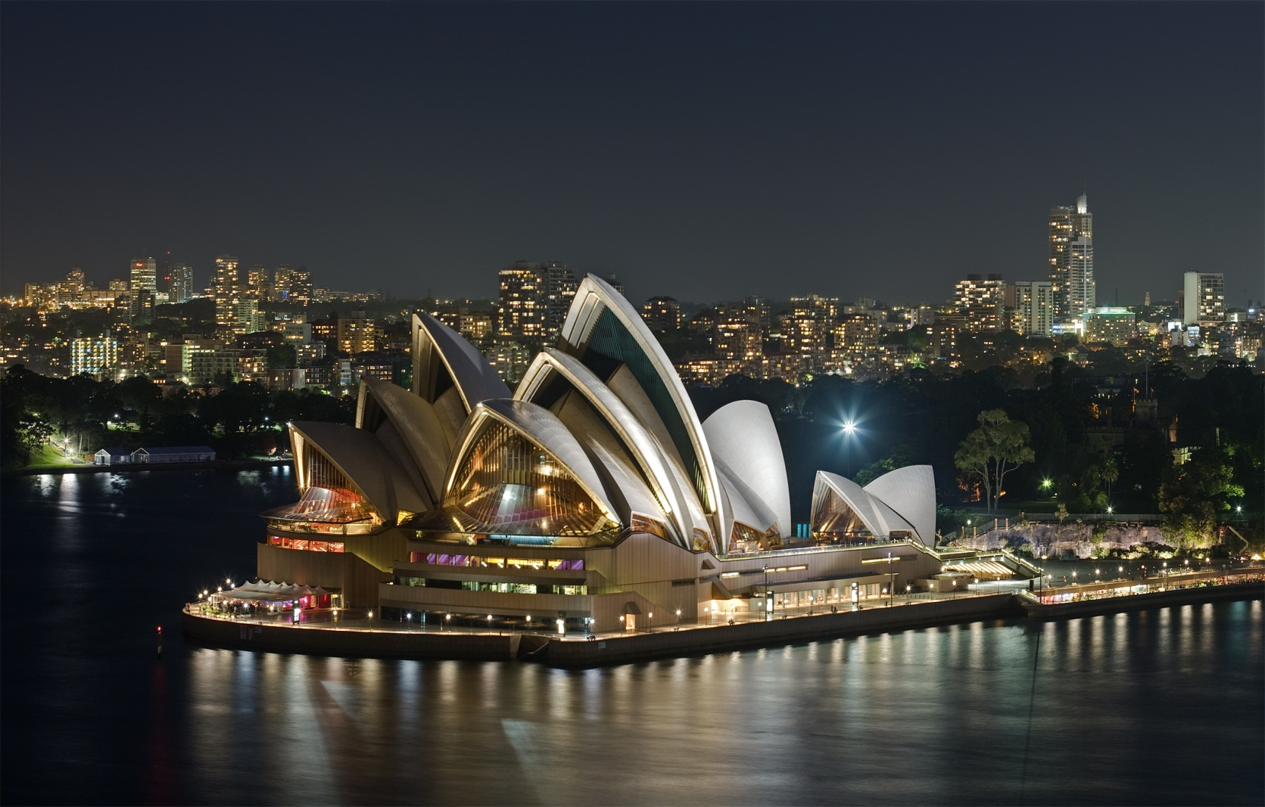
Сідней

Slide 11
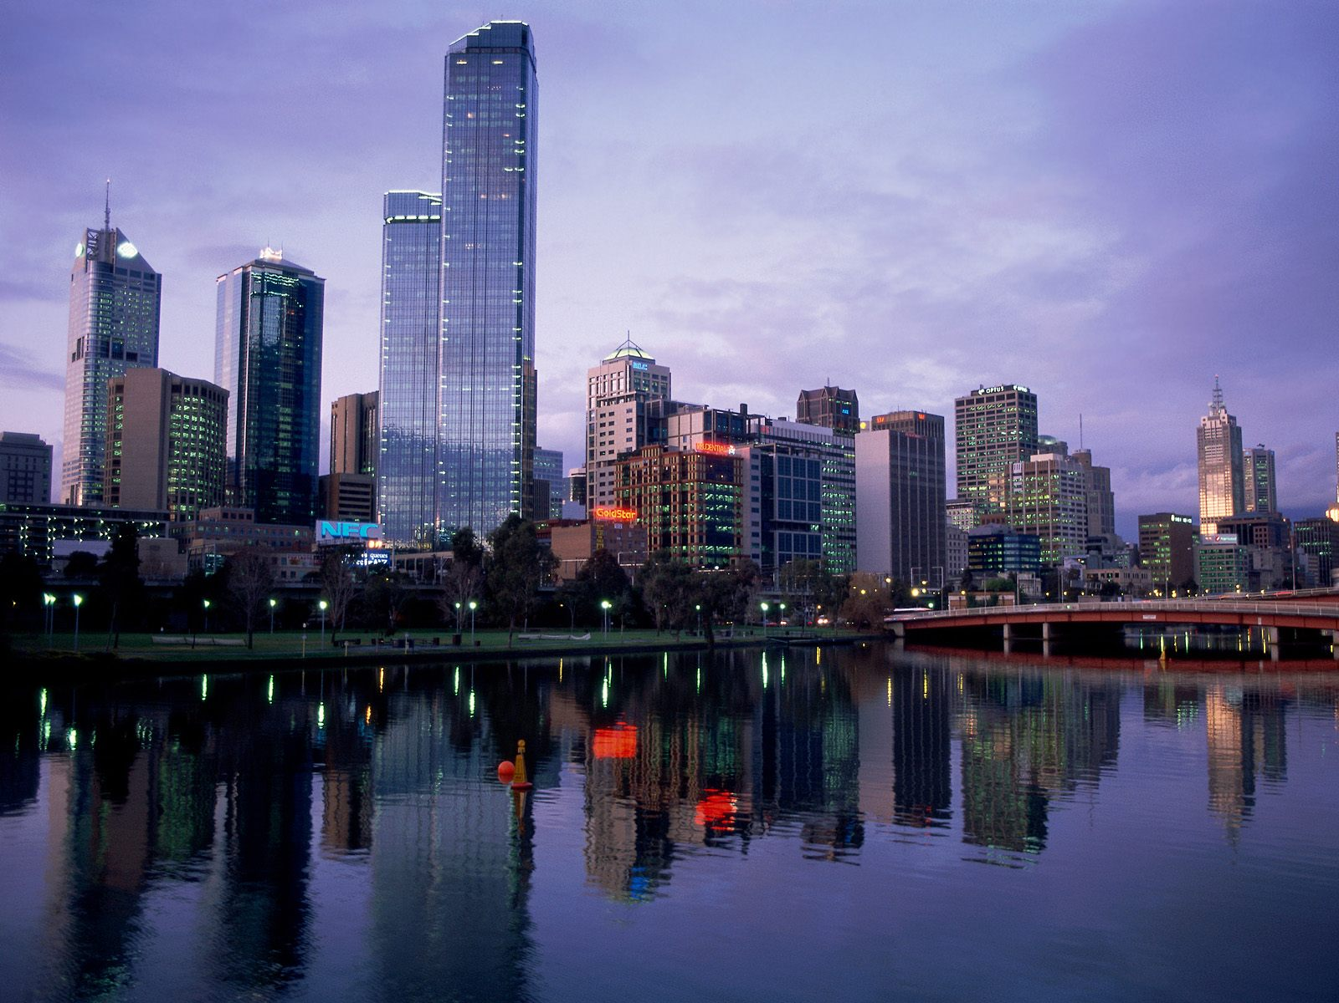
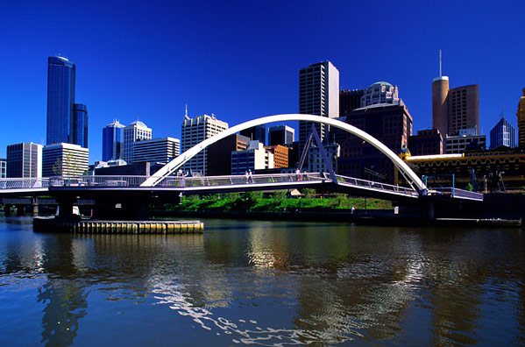
Мельбурн

Slide 12
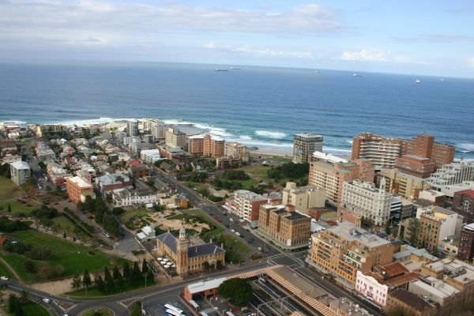
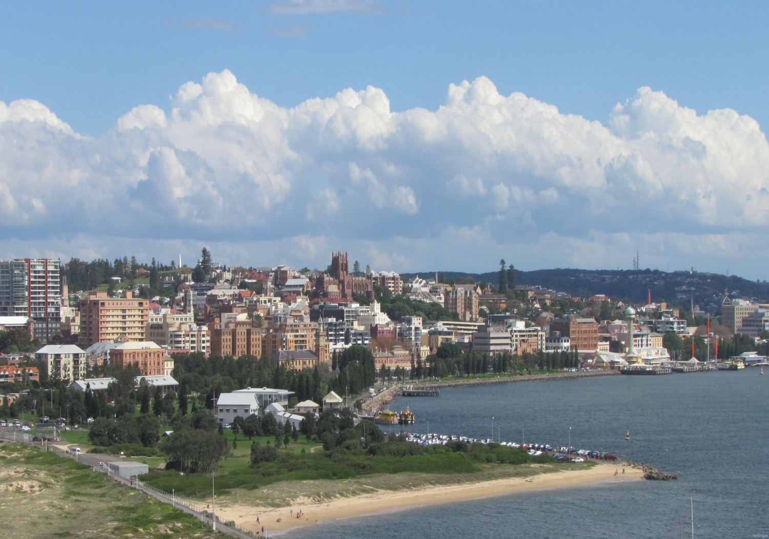
Ньюкасл

Slide 13

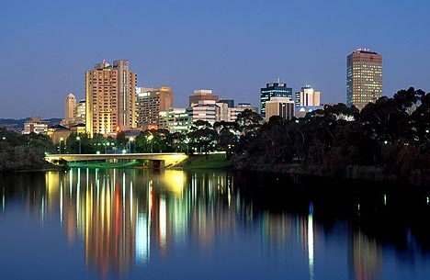
Аделаїда

Slide 14
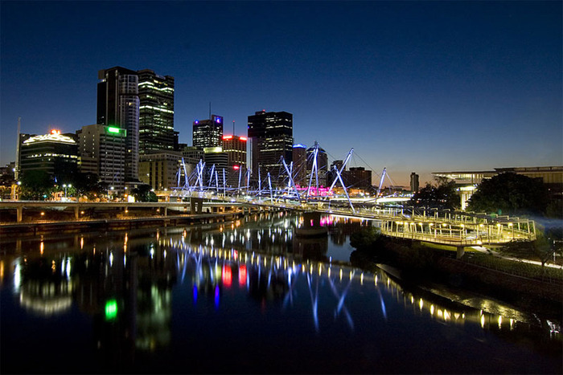
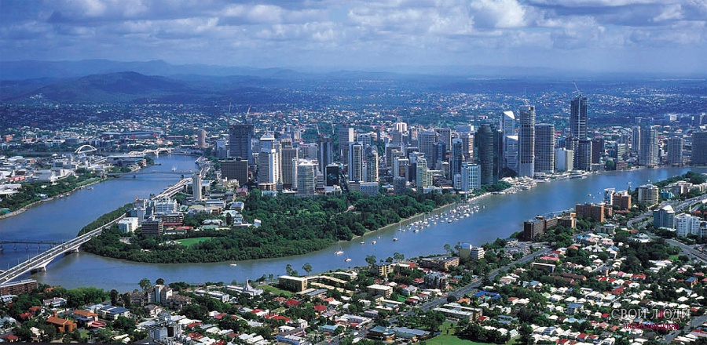
Брісбен

Slide 15
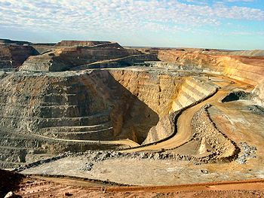
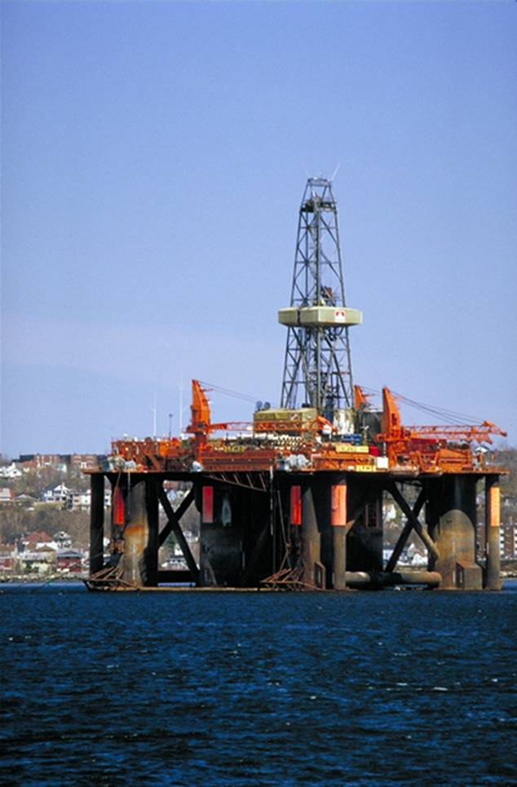

ПРомисловість
Промисловість розміщена дуже нерівномірно: більша її частина зосереджена на Південному Сході країни.
Розвинена гірничодобувна, чорна і кольорова металургія, хімічна, нафтопереробна, лісова, деревообробна, харчова, легка промисловість.

Slide 16

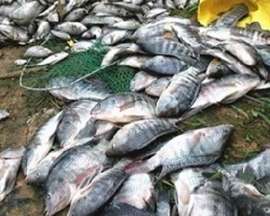
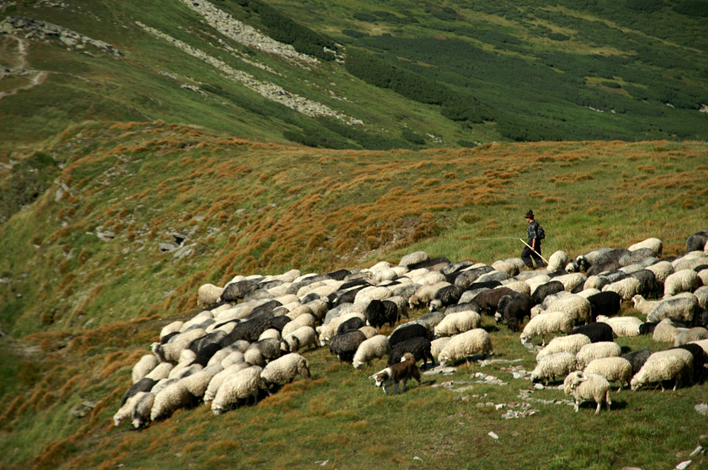
Сільське господарство
Тваринництво: вівчарство, рибальство, м’ясо-молочне, молочне твариннництво.
Рослинництво: зернове господарство (пшениця, кукурудза), садівництво, виноградарство, вирощування цитрусових, цукрової тростини, бананів, ананасів, земляного горіху.

Slide 17
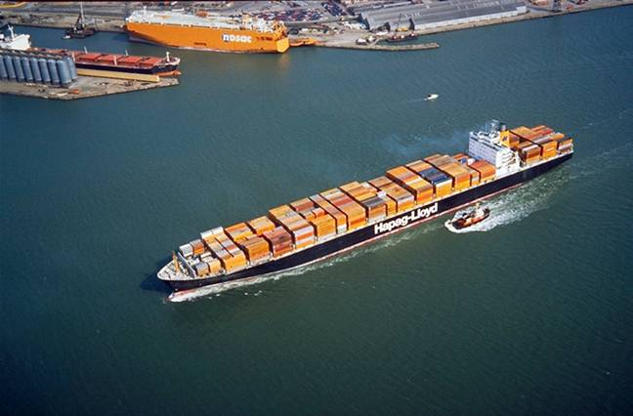

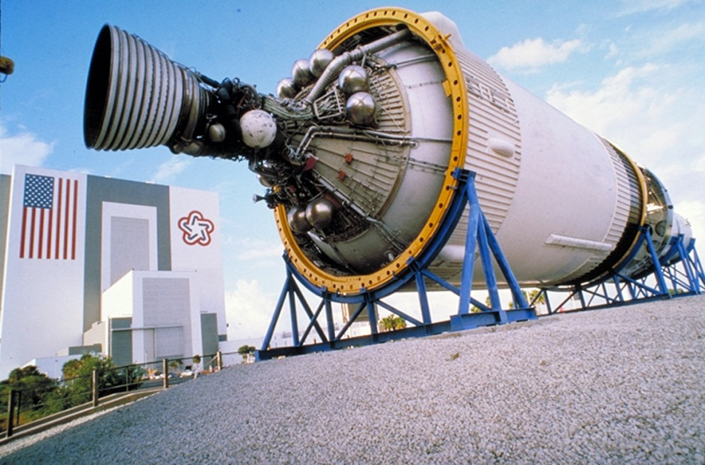
Транспорт
Залізничний, автомобільний, морський,повітряний і трубопровідний транспорт. Державна влада приділяє багато уваги будівництву внутрішніх шляхів сполучення, перебудові портів і створенню розгалуженої мережі радіо - і телекомунікацій.

Slide 18
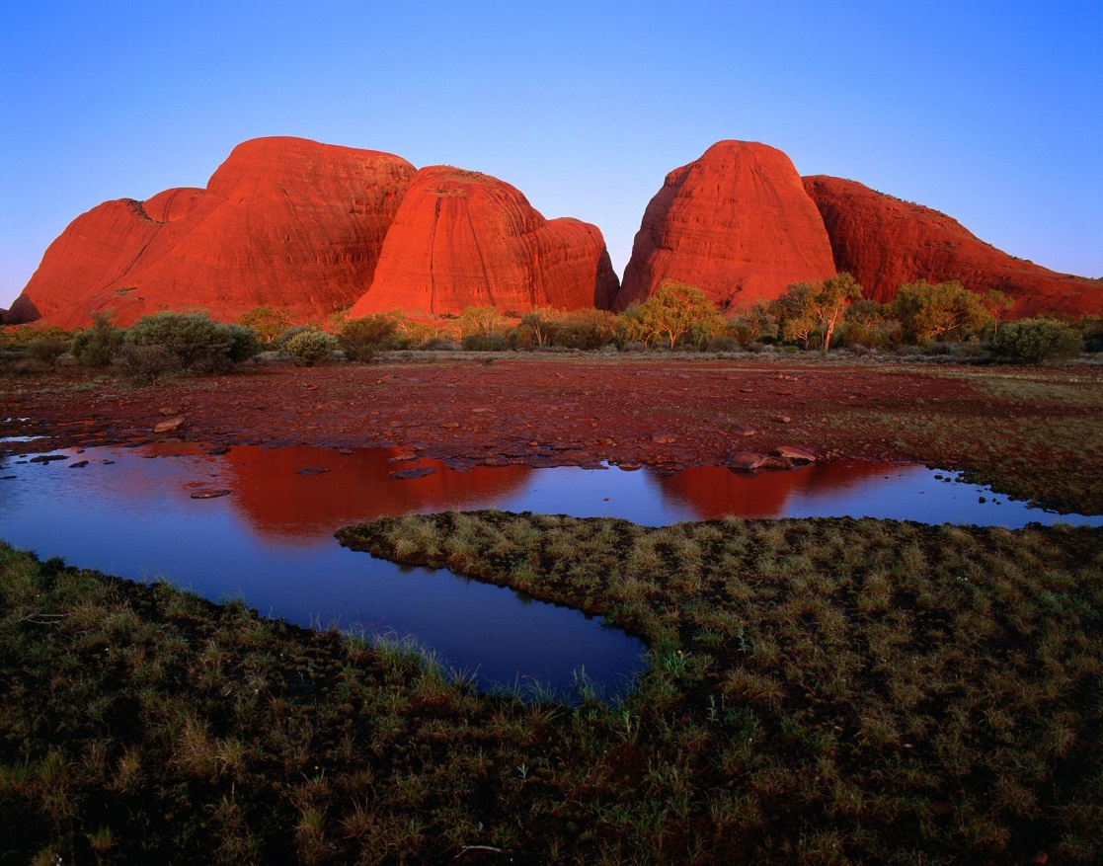
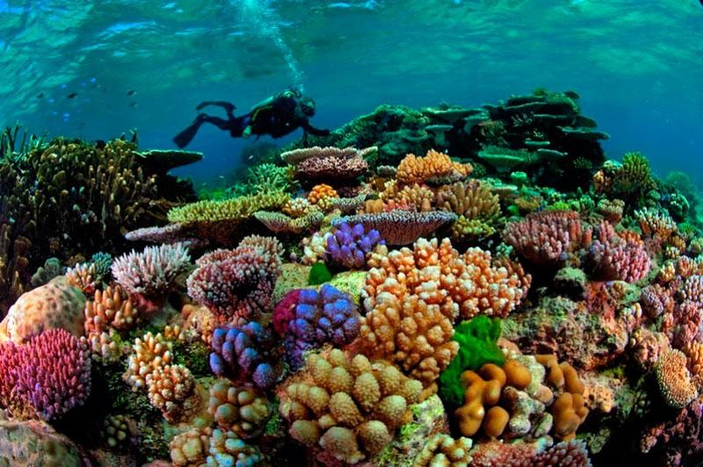
Туризм
До 3 млн іноземних туристів відвідує Австралію щороку, переважно з Нової Зеландії, Японії і Південно-Східної Азії. Туристична база Австралії включає як природні, так і історико-культурні об'єкти.

Slide 19
Зовнішньо-економічна діяльність
Експорт : залізна руда, алюміній, руди кольорових металів, вугілля, вовна, пшениця, масло, сир, яловичина, текстиль, взуття.
Партнери Австралії з експорту:
США, Японія, Нова Зеландія, країни Європейського Союзу.

Slide 20
Зовнішньо-економічна діяльність
Імпорт — обладнання для сільського господарства, споживчі і продовольчі товари, мінеральна сировина і напівфабрикати, нафта і нафтопродукти, фосфорити, а також хромові руди і руди або концентрати інших металів.
Партнери з імпорту:
США, Великобританія, Японія, ФРН, Нова Зеландія.

